Slide 1


核心机制之 Token&Embedding
ZOMI

Slide 2

视频目录大纲
什么是 Token
Token 与单词关系
Token 的切分方式
Tokenizer 实践

Slide 3
01
什么是 Token

Slide 4
s
https://tiktokenizer.vercel.app/

Slide 5
02
Token 与单词关系

Slide 6
03
Token 的切分方式

Slide 7
04
Tokenizer 实践

Slide 8
Qwen3-8B 大模型分词算法
https://huggingface.co/Qwen/Qwen3-8B
算法：Qwen3 采用字节级 BPE（BBPE）​​
词表：基于开源分词框架 tiktoken 的 cl100k 基础词表（~10 万词）初始化
中文扩展：cl100k 基础上，添加高频中文字词、成语短语，最终词表扩展至 ​​152,000+​​ Token
数字处理​​：连续数字拆分为单个数字（2025→2、0、2、5），提升模型对推理任务泛化能力

Slide 9
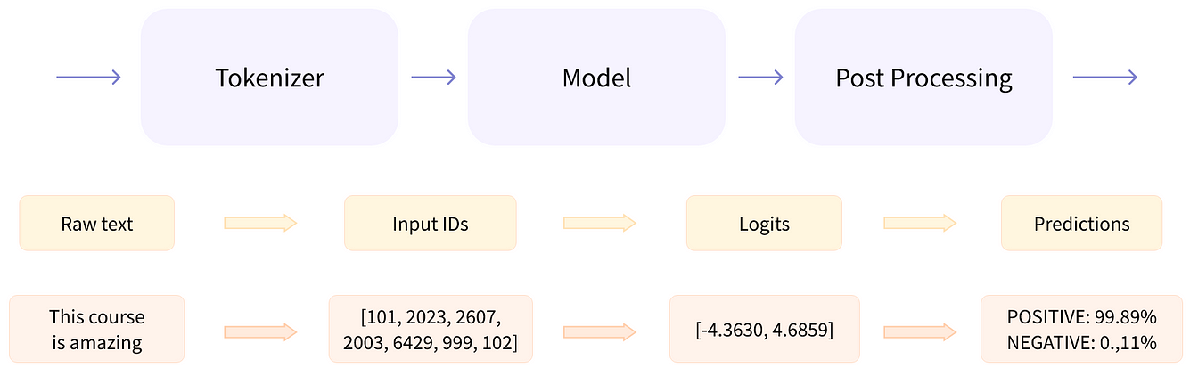
Qwen3-8B 分词流程​
文本 → 字节级编码 → 合并高频字符对 → 映射到扩展词表 → 输出 Token ID 序列

Slide 11
引用与参考
https://www.youtube.com/watch?v=sOPDGQjFcuM&t=1s
https://arxiv.org/abs/2308.00951
https://arxiv.org/abs/2106.05974
https://zhuanlan.zhihu.com/p/652536107
PPT 开源在：https://github.com/chenzomi12/AIInfra

